Slide 1
Expression de communication 4

Slide 2
communication professionnelle (rappel)
O
La communication professionnelle se réfère à l'échange d'informations, d'idées et de messages dans un environnement de travail ou professionnel. Elle englobe les différentes formes de communication utilisées dans le contexte des affaires, telles que la communication écrite, verbale et non verbale, ainsi que l'utilisation appropriée des technologies de l'information et de la communication (TIC)..

Slide 3
L’Objectif
L'objectif de la communication professionnelle est de transmettre efficacement des informations pertinentes, de favoriser la compréhension mutuelle entre les parties prenantes, de faciliter la coopération et la collaboration, et de contribuer à la réalisation des objectifs organisationnels

Slide 4
Des moyens pour réussir ces échanges
L’entreprise doit mettre en œuvre les moyens tant sur le plan humain que sur le plan technique pour atteindre ses objectifs de communication.
- Sur le plan humain La formation et l’information du personnel développent la compétence et permettent de répondre rapidement et précisément aux demandes émanant des partenaires de l’entreprise.
- Sur le plan technique Les communications peuvent être améliorées par la mise en œuvre de différents moyens :
Le répondeur enregistreur, le radiotéléphone, le numéro vert, la mise en place d’un serveur minitel, d’une messagerie électronique, assurent la continuité des relations entre l’entreprise et ses partenaires.
Le télex et la télécopie ou le fax permettent de transmettre des écrits à tout moment en quelques secondes.
L’échange de données informatisé (EDI) permet l’échange de documents commerciaux en toute sécurité, rapidement et de façon permanente.
Cette rapidité peut permettre à des entreprises d’atteindre le « zéro stock » et ainsi de réaliser une économie importante sur les surfaces nécessaires au stockage de marchandises, de matières premières, de produits semi finis, etc.

Slide 5
Quelque technique de communication
1,l’image de marque de l’entreprise C’est la représentation collective que le public se fait d’une firme ou d’une marque commerciale.
Elle donne à l’entreprise une identité forte et précise qui la distingue de ses concurrents et contribue à sa pérennité.
L’image de marque véhicule les valeurs de l’entreprise ,
Elle doit correspondre :
- aux attentes du public visé,
aux capacités réelles de l’entreprise.
Elle doit s’appuyer sur une connaissance approfondie de l’histoire de l’entreprise, de ses forces, de ses faiblesses, de l’environnement, etc.

Slide 6
Le développement de l’image de marque repose sur sa diffusion auprès du public Pour cela, l’entreprise dispose de différents moyens qui ont pour but de favoriser la connaissance de la marque, sa mémorisation, sa valorisation

Slide 7
Le Logo.. | C’est la signature visuelle de l’entreprise. Il figure sur tous les supports de communication : papier à lettre, imprimés, véhicules, etc
La Publicité. | Elle fait connaître la marque et favorise sa mémorisation par la transmission de messages via les médias tels que TV, presse, radio, affichage, cinéma
Les Relations publiques | Il s’agit de l’ensemble des techniques d’information et de communication pour créer ou entretenir des relations de sympathie et de compréhension avec l’environnement (visites d’entreprise, conférences, interview du dirigeant dans la presse).
Le Mécénat | Il valorise l’image de l’entreprise en l’associant à des œuvres humanitaires, sociales, culturelles. C’est un très bon véhicule de l’image auprès du personnel de l’entreprise
Le Parrainage | Souvent associé au sport, il consiste à soutenir financièrement une activité ou une manifestation à des fins publicitaires

Slide 8
Cohérence image interne / image externe La cohérence de l’image s’appuie sur des actions internes, c'est-à-dire que l’entreprise doit mettre ses moyens en adéquation avec l’image qu’elle veut donner. Les efforts doivent alors porter sur :
- l’architecture des locaux, l’aménagement, la décoration,
- la qualité des produits et services offerts,
- la formation et la mobilisation du personnel autour de cette image

Slide 9
développer une communication motivante
Motiver le personnel (ou le salarié), c’est lui donner envie de s’impliquer dans le fonctionnement de l’entreprise.
Pour y parvenir, il faut développer en lui le sentiment d’appartenance à l’entreprise et lui permettre de se réaliser, de s’épanouir dans son travail.

Slide 10
Il serait bon alors de tenir compte de la théorie des besoins de Maslow :
il a démontré qu’il existe une hiérarchie dans les besoins de l’individu, qu’un besoin satisfait n’est plus une motivation mais qu’en revanche, un besoin non satisfait entraîne des conséquences négatives chez le salarié.
Besoins de développement personnel
Besoins d’estime
Besoins d’appartenance
Besoins de sécurité
Besoins psychologiques

Slide 11
Communiquer pour permettre de développer la notion de communauté d’intérêt
La communication interne doit apporter aux salariés une meilleure connaissance de l’entreprise

Slide 12
quoi?
Comment?
Son histoire
La plaquette
Ses objectifs
Le journal interne
Connaitre l’entreprise
Ses réalisations
Les réunions
Ses contraintes
Le bilan social
Ses valeurs
Le projet d’entreprise

Slide 13
Communiquer pour faire participer effectivement
le salarié à la vie de l’entreprise Cela suppose la mise en œuvre de moyens mais également l’adoption de comportements adéquats
Les moyens :
o Enquêtes d’opinions
o Expression directe des salariés
o Boîte à idées
o Cercle de qualité (il s’agit de petits groupes de salariés qui ont pour but de s’interroger sur la qualité des produits ou des services de l’entreprise et sur les moyens à mettre en œuvre pour la développer)

Slide 14
- Les attitudes :
o La direction doit manifester un intérêt réel pour la communication en tenant compte des propositions, en répondant aux questions, en lui allouant un budget.
o Le système de relations « supérieur – subordonnés » doit récompenser la franchise et l’ouverture.
o Le rôle des cadres doit évoluer vers des fonctions de pilotage, d’animation, de coordination.
o Il est souhaitable de passer progressivement d’une autorité centrée sur le supérieur à une autorité centrée sur les subordonnées.

Slide 16
Les types de réseaux de communication
Réseau de communication
cercle
Ligne
y
centralisé
interconnecté

Slide 17
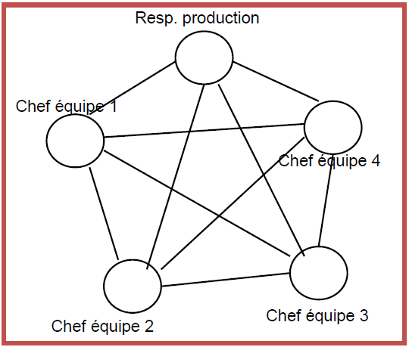
la toile d’araignée (Réseau centralisé)
La personne qui émet et reçoit plus que les autres est choisie comme leader-
Les collaborateurs peuvent parler à l’homme centrale (leader), mais ne peuvent pas s’adresser la parole entre eux.

Slide 18
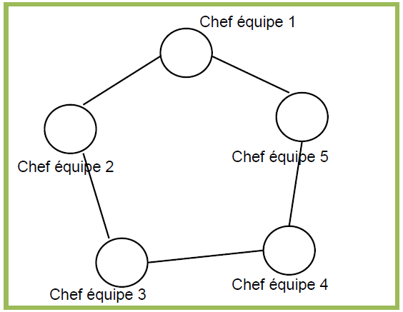
Réseau cercle(réseau décentralisé)
Chaque collaborateur est à la fois initiateur et relai de message vis à vis de ses voisins
Avantages :-Le moral du groupe est plus élevé que dans le réseau centralisé.
-La mission s’effectue dans une ambiance plus enthousiaste.
-Les participants s’adaptent mieux aux changements.
-Chaque membre participe à la marche de l’ensemble et prend des responsabilités
Inconvénients:
-La communication circulaire paraît dangereuse, menaçante à certains collaborateurs..

Slide 19
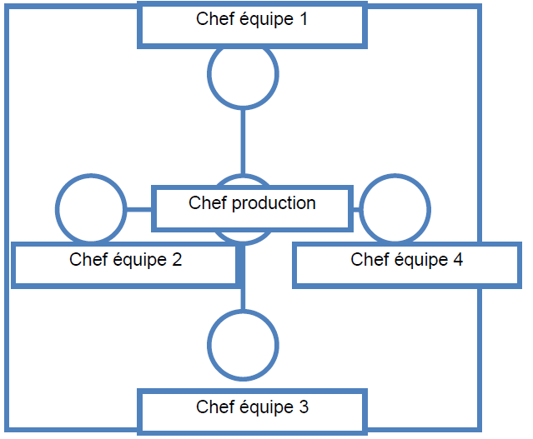
Le réseau interconnecté (r centralisés)
Tous les participants communiquent entre eux, c’est le canal le plus satisfaisant, mais il présente des risques de perte de temps et de manque de coordination.

Slide 20
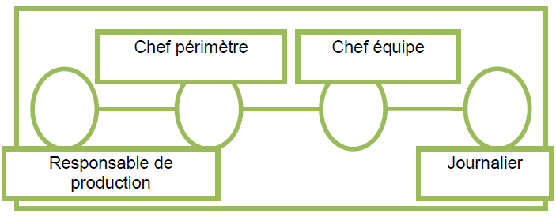
Le réseau en ligne ou en chaine (R centralisé)
L’information circule d’une personne à une autre. Chaque relais est informé des messages.
L’absence de communication entre les extrémités du réseau
provoque la lenteur et la déformation des messages.

Slide 21
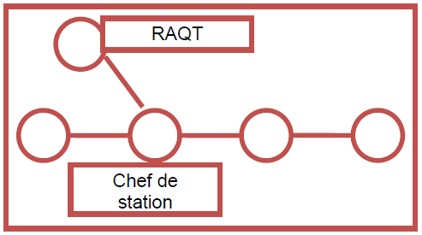
Réseau en Y (R centralisé)
Ce type de réseau est efficace pour la réalisation d’activités complexes, mais il est peu adapté à un travail de créativité
.-Il présente les même inconvénients que le réseau en ligne.

Slide 22
Les réseaux et efficacité du groupe
Les réseaux centralisés sont surtout efficaces dans la résolution de taches simples : Le groupe trouve rapidement la solution et le nombre des échanges est faible .
Réseaux décentralisés: Les groupes aux structures de communication décentralisée réussissent mieux dans les taches complexes. Un individu seul peut en effet se sentir dépassé par l’information et par les responsabilités du poste.

Slide 23
Le choix de type de réseau de communication
Variable | Tache simple | Tache complexe
Efficacité | Centralisé | Décentralisé
Satisfaction | Décentralisé | Décentralisé
Participation | Décentralisé | Décentralisé
rapidité | centralisé | Décentralisé

Slide 24
La communication externe
La communication externe regroupe au sein du service de communication l’ensemble des formes et processus de communication d’une organisation envers le monde extérieur et les groupes cibles.
la communication externe est l’ensemble des actions mis en place pour ses publics extérieurs (consommateurs et acheteurs, journalistes, associations de défense des consommateurs, distributeurs, clients, fournisseurs, milieux bancaires et financiers, actionnaires, pouvoirs publics…).

Slide 25
la communication externe joue un rôle fondamental pour :
votre image,
votre notoriété,
et le développement de votre activité

Slide 26
Son objectifs :
La communication externe permet à une entreprise de se créer une image, de se démarquer de ses concurrents et de communiquer sur sa plus-value en tant qu’acteur économique.

Slide 27
Ses outils sont :
la carte de visite
le flyer
le dépliant
la brochure
communiqués de presse,
encarts publicitaires,
rapport annuel,
site internet,
spots diffusés à la télévision ou au cinéma,
réseaux sociaux

Slide 28
Les éléments qui bloque la communication
1. Le jugement de chaque personne : il est difficile pour l’humain d’être objectif et on finit par juger le plus souvent sans prendre le temps d’avoir une certaine hauteur
2. Le filtrage d’information : la personne a cette capacité de percevoir uniquement les informations qu’elle désire entendre et donc à filtrer un message. C’est ce qu’on appelle également l’écoute sélective, cette tendance à faire soi-même et de façon implicite le tri dans les informations que l’on entend.
3. La différence dans la hiérarchie : il est clair que plus le message vient d’un niveau élevé de la hiérarchie, plus il est crédible.
4. Les problèmes sémantiques et de compréhension : parfois, le blocage s’opère quand on n’a pas la même définition des mots.

Slide 29
Comment supprimer les obstacles de communication
L’implication : un employé impliqué et motivé aura tendance à communiquer plus aisément. Il est important que la direction assure une transparence et communique sur tout ce qui touche l’entreprise pour les impliquer.
L’adaptation aux changements : la résistance aux changements peut causer un vrai obstacle à la communication. C’est pourquoi il est important de les sensibiliser à l’intérêt du changement plutôt que de les obliger à le faire.
Dans tous les cas, favoriser une bonne ambiance reste le meilleur moyen d’éviter les rumeurs et d’installer un terrain favorable à la communication.

Slide 30
L’équipe, un levier majeur de performance
L’entreprise a de nombreuses pratiques pour développer les performances : démarche qualité, reconception des processus, réduction des coûts, mutualisation,… mais il existe un levier de performance qui est largement sous-utilisé : l’efficacité du travail en équipe.
Les raisons de promouvoir le travail en équipe sont nombreuses :
Les équipes sont le lieu où piloter la performance collective du fait qu’elles rassemblent des compétences et de l’expérience.
Elles peuvent intégrer les personnes, les relier aux autres. Elles peuvent susciter un fort engagement de la part des participants.
Elles constituent un lieu d’apprentissage, de transfert des compétences.
Elles sont une source de créativité et d’innovation.
Elles peuvent rapidement créer et mettre en place de nouveaux produits et services.
Elles peuvent déployer les orientations stratégiques, mettre en œuvre des changements.
En particulier, les équipes dont la composition est transversale peuvent jouer un rôle déterminant pour résoudre certains problèmes et pour conduire des projets et des transformations de l’entreprise.
Mais tout n’est pas équipe. Il est parfois opportun de faire un travail de façon individualisée, ou bien de prendre appui sur une communauté, ou encore de coopérer dans le cadre d’un réseau.

Slide 31
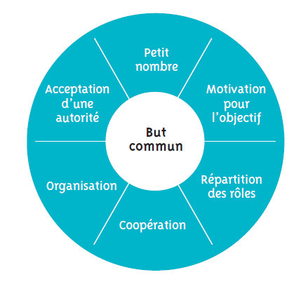
Caractéristiques d’une équipe
Dans l’entreprise, une équipe est un petit nombre de personnes qui, sous la conduite d’un manager, partagent la poursuite d’un but commun. Les membres de l’équipe s’approprient la mission commune, ils sont motivés pour atteindre l’objectif, le résultat visé.
Ces équipiers ont des rôles complémentaires et connus de tous : ils travaillent en coopération en communiquant librement dans le respect mutuel ; ils ont un fonctionnement organisé, des règles, des références partagées ; un dispositif de réunions est mis en place.
De plus, l’équipe est animée par un pilote qui coordonne les efforts. Son autorité est reconnue. Il fédère les collaborateurs vers l’objectif commun et développe les relations entre les membres de l’équipe.

Slide 32
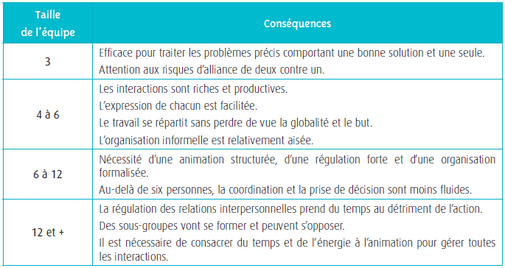
Taille de l’équipe et effet sur le fonctionnement

Slide 33
Distinction entre : équipe, groupe, comité, communauté, réseau
Une équipe correspond à un nombre réduit de personnes qui se connaissent et qui collaborent étroitement pour atteindre un but commun par une production collective.
Un groupe est un nombre de personnes qui peut être plus important que l’équipe. Les personnes ont un but commun ; elles ont les mêmes rôles ou des rôles complémentaires ; la production du groupe est la somme des productions individuelles. Les membres du groupe n’ont pas besoin de collaborer étroitement entre eux : ils ont seulement besoin d’une certaine coordination.
Un comité a une mission comme préparer des recommandations, ou encore, prendre une décision. Les membres coopèrent quand le comité se réunit mais ne font pas équipe au-delà.
Une communauté est un ensemble assez large de personnes : elles ont en commun une caractéristique ou un centre d’intérêt, et cela les distingue d’un ensemble encore plus important dont elles font partie.
Un réseau finalisé est un système souple de coopération. Un ensemble de personnes sont reliées entre elles et elles ont un point en commun.

Slide 34
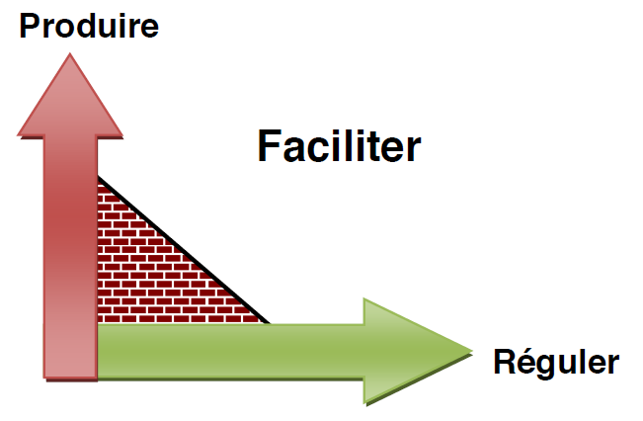
Les trois fonctions de l’animation d’une équipe
La production concerne tout ce qui participe directement à exécuter la tâche de l’équipe.
La facilitation est la mise en œuvre de moyens pour atteindre le but fixé. Elle assure la mise en commun la plus appropriée des ressources des participants et résout les difficultés pouvant apparaître dans cette mise en commun. La facilitation consiste également à organiser et à clarifier le travail de l’équipe.
La régulation concerne les relations entre les participants. Elle tend à maintenir l’équipe unie dans un climat détendu; elle vise à éviter ou résoudre les conflits.

Slide 35
Rédiger le CV

Slide 36
Réussir un CV implique de créer un document qui met en valeur vos compétences, votre expérience et votre formation de manière claire, concise et attrayante pour les recruteurs.
1. **Structure claire et professionnelle :** Organisez votre CV de manière logique, avec des sections distinctes pour vos coordonnées, votre objectif professionnel, votre formation, votre expérience professionnelle, vos compétences et éventuellement vos activités extra-professionnelles.
2. **Mettre en avant vos points forts :** Identifiez vos principales réalisations, compétences et expériences pertinentes pour le poste auquel vous postulez, et assurez-vous de les mettre en valeur dans votre CV.
3. **Personnalisation :** Adaptez votre CV à chaque poste pour lequel vous postulez en mettant en avant les compétences et l'expérience les plus pertinentes pour le rôle en question.
.

Slide 37
4. **Clarté et concision :** Utilisez des phrases courtes et des points pour décrire vos responsabilités et réalisations professionnelles. Évitez les informations inutiles et assurez-vous que chaque élément de votre CV est pertinent pour le poste visé.
5. **Orthographe et grammaire impeccables :** Relisez attentivement votre CV pour corriger les fautes d'orthographe et de grammaire. Une attention particulière aux détails montre votre professionnalisme et votre souci du travail bien fait.
6. **Utilisation de mots-clés :** Intégrez des mots-clés pertinents dans votre CV qui correspondent au poste pour lequel vous postulez. Cela peut aider à attirer l'attention des recruteurs qui utilisent des logiciels de suivi des candidatures (ATS).

Slide 38
7. **Mise en page attrayante :** Optez pour une mise en page propre, professionnelle et facile à lire. Utilisez des polices de caractères classiques et une hiérarchie visuelle claire pour guider les yeux du lecteur à travers votre CV.
8. **Résumé percutant :** Utilisez un objectif professionnel ou un résumé personnel en haut de votre CV pour résumer vos compétences et votre expérience en quelques phrases. Cela peut aider à capturer l'attention des recruteurs dès le début.
9. **Vérification des références :** Si vous incluez des références sur votre CV, assurez-vous qu'elles sont à jour et prêtes à être contactées par les recruteurs.
10. **Mises à jour régulières :** Mettez régulièrement à jour votre CV pour refléter vos dernières réalisations, compétences et expériences professionnelles.

